Slide 1
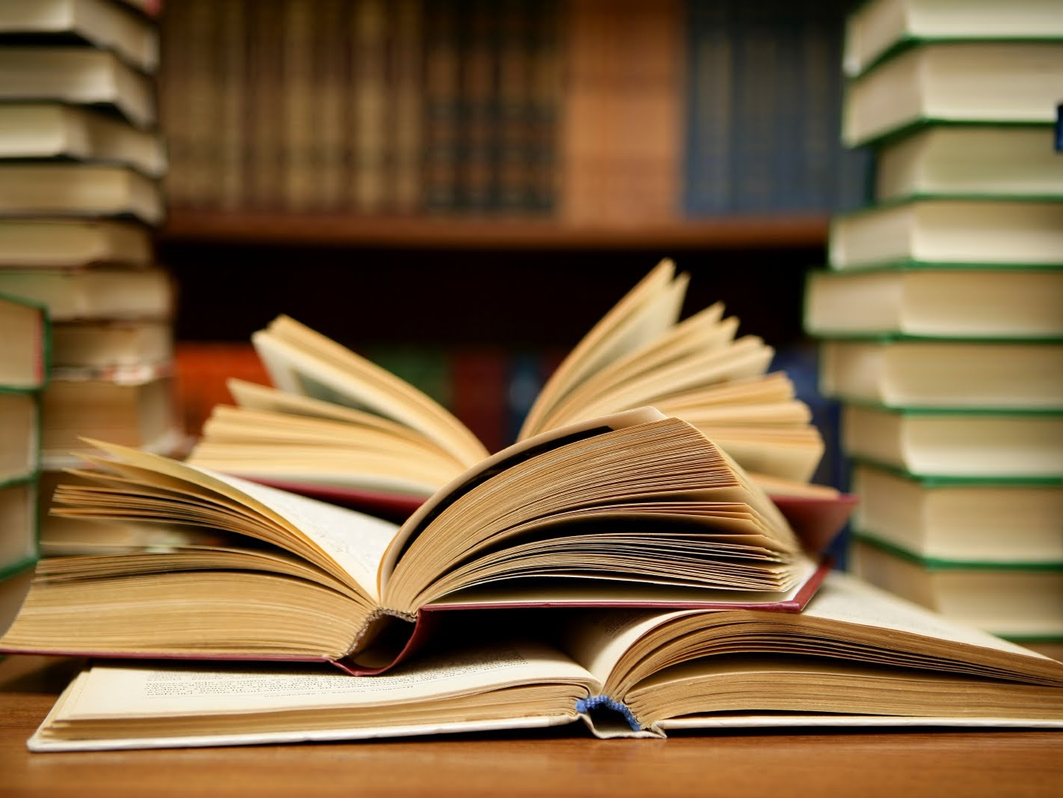
Корней Иванович Чуковский
(1882 - 1969)
Презентация выполнена Потаповой А.В., ГБОУ Школа №777 г.Москвы

Slide 2
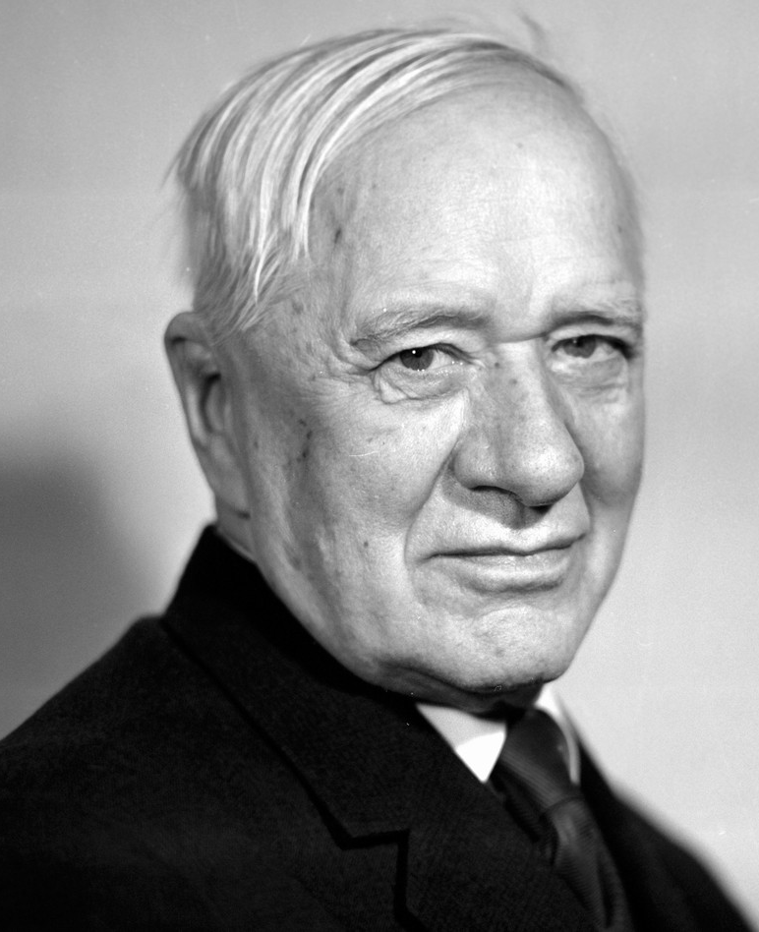
Корней Иванович Чуковский (настоящее имя – Николай Васильевич Корнейчуков) – знаменитый детский писатель, поэт, журналист, переводчик и литературный критик. Каждому с детства знакомы его «Мойдодыр», «Айболит» и «Муха-Цокотуха».

Slide 3
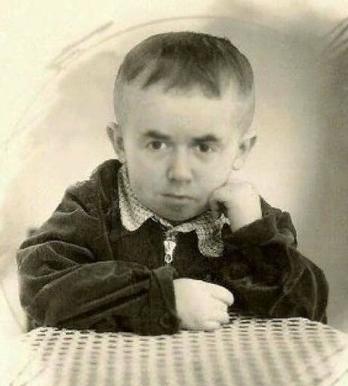
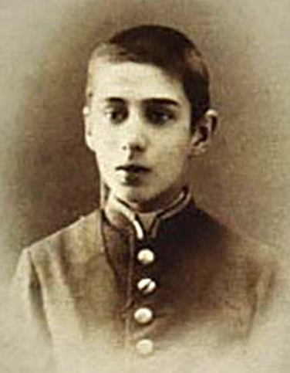
Чуковский родился в Санкт-Петербурге 19 марта 1882 г. Отец оставил семью сразу после рождения сына, и мать была вынуждена переехать на Украину. Там Чуковский провёл всё детство. Учился он в гимназии в городе Одесса, но в пятом классе был отчислен из-за низкого происхождения.

Slide 4
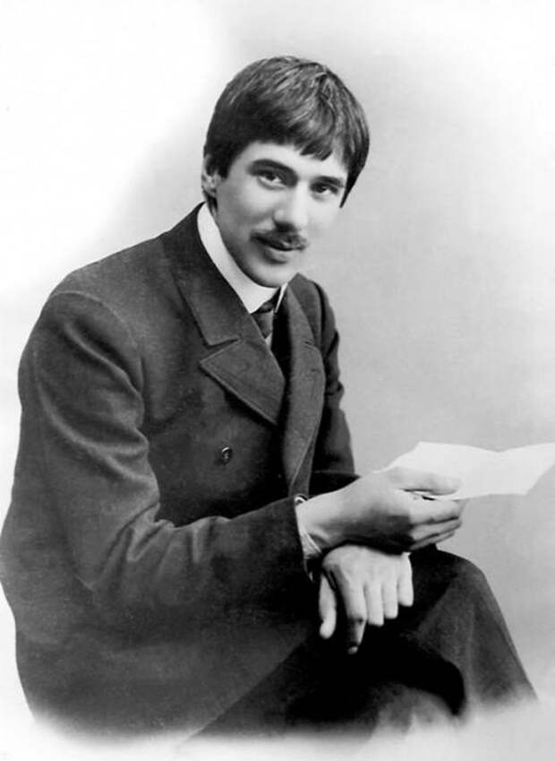
С 1901 года Чуковский работал журналистом в газете «Одесские новости». Он самостоятельно изучил английский язык, и в 1903 году был отправлен корреспондентом в Лондон. Там он серьёзно увлёкся английской литературой. Впоследствии переводы помогли Чуковскому добиться признания в литературной среде.

Slide 5
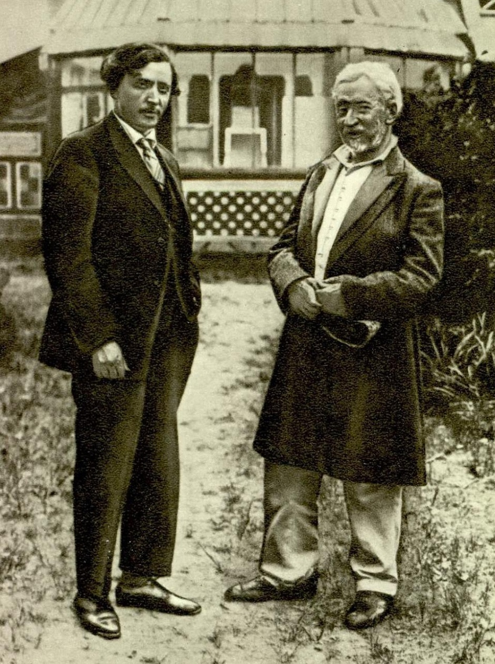
И всё же писателем Корней Иванович Чуковский стал намного позже, когда он переехал в финское местечко Куоккала. Там он познакомился с художником Ильёй Репиным, который и убедил Корнея Ивановича всерьёз заняться литературой.

Slide 6

Но самым главным для писателя станет детская литература. В 1916 году он издал первый сборник для маленьких читателей под названием «Ёлка».

Slide 7

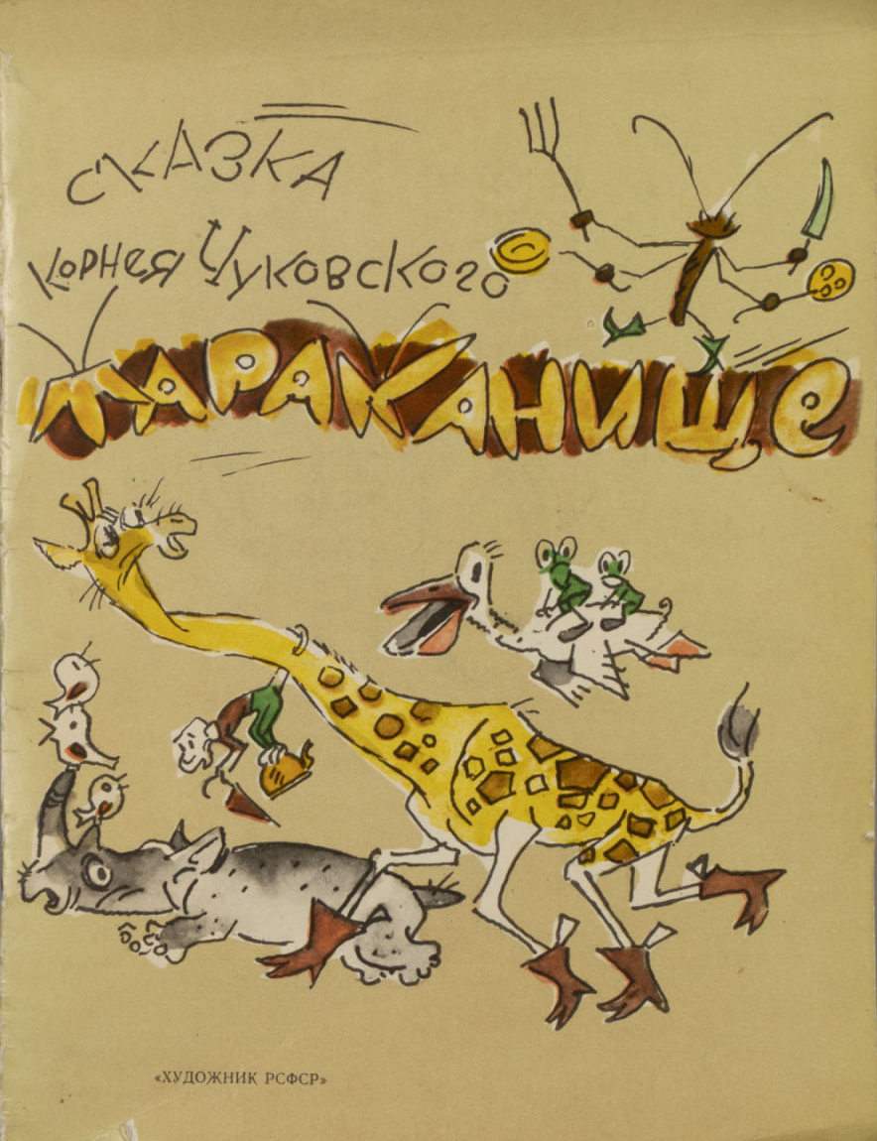
Позже – в 1923 году – из-под его пера появляются на свет «Мойдодыр» и «Тараканище».

Slide 8
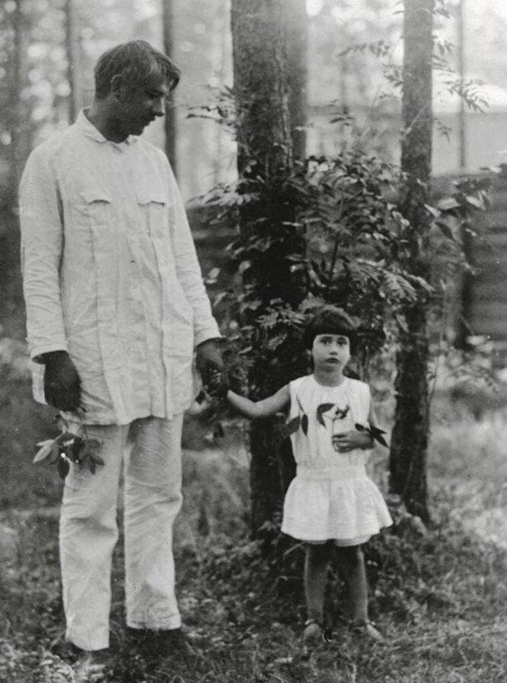

В 1924 году Чуковский написал сказку «Чудо-дерево», которую посвятил своей маленькой дочери Муре, рано умершей от туберкулёза.

Slide 9
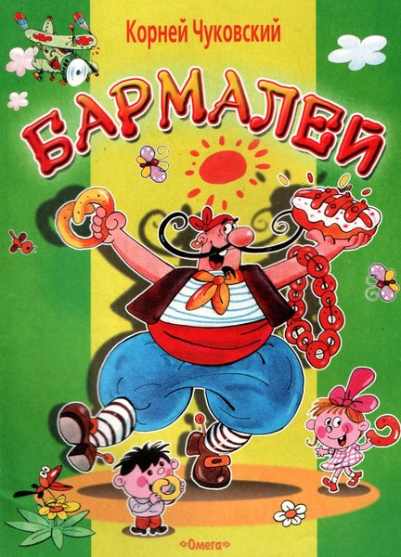


По приглашению Максима Горького Чуковский стал руководить детским отделом издательства «Парус», при этом продолжая сочинять детские сказки. Свет увидели «Муха-Цокотуха» (1924 г.), «Бармалей» (1925 г.), «Айболит» (1929 г.).

Slide 10

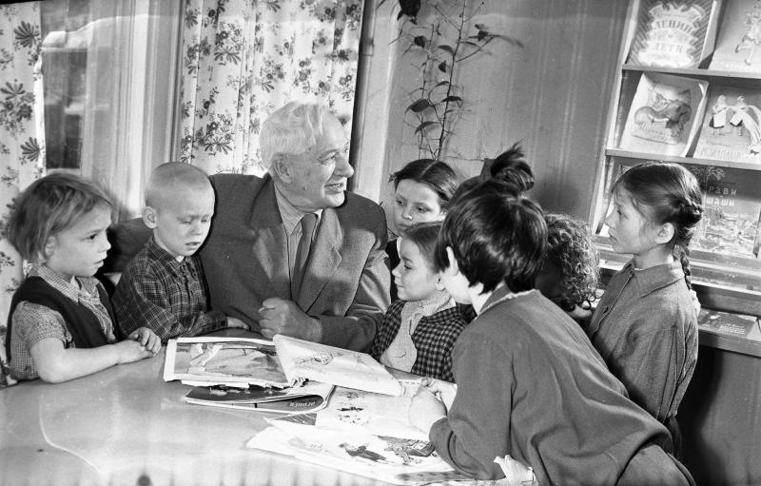
Корней Чуковский очень любил наблюдать за психикой маленьких детей и за тем, как они овладевают речью. Результатом этих наблюдений стала книга «От двух до пяти», которая была издана в 1933 году.

Slide 11
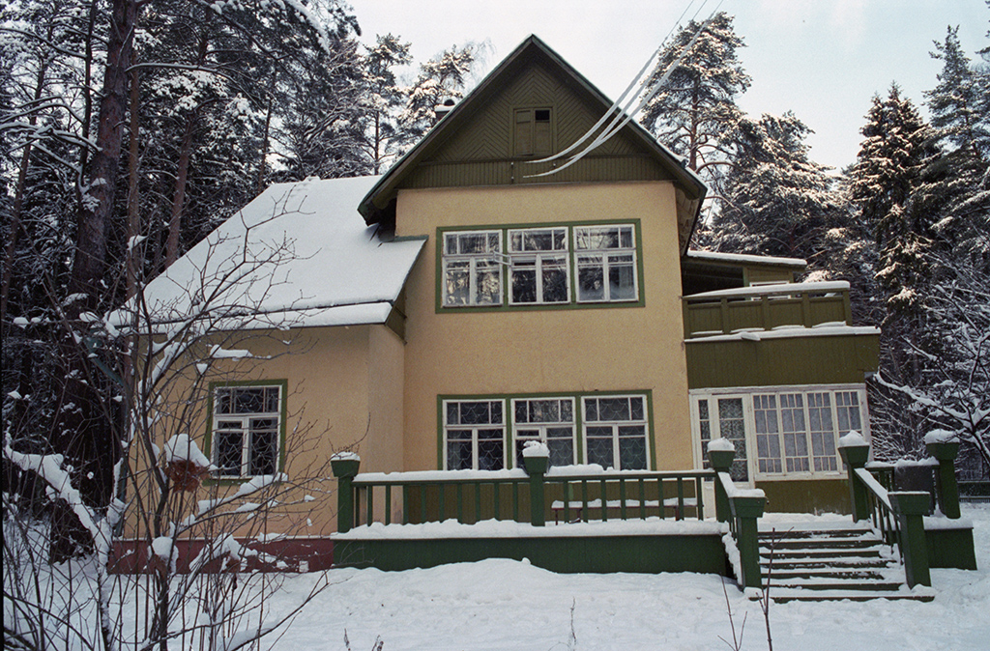
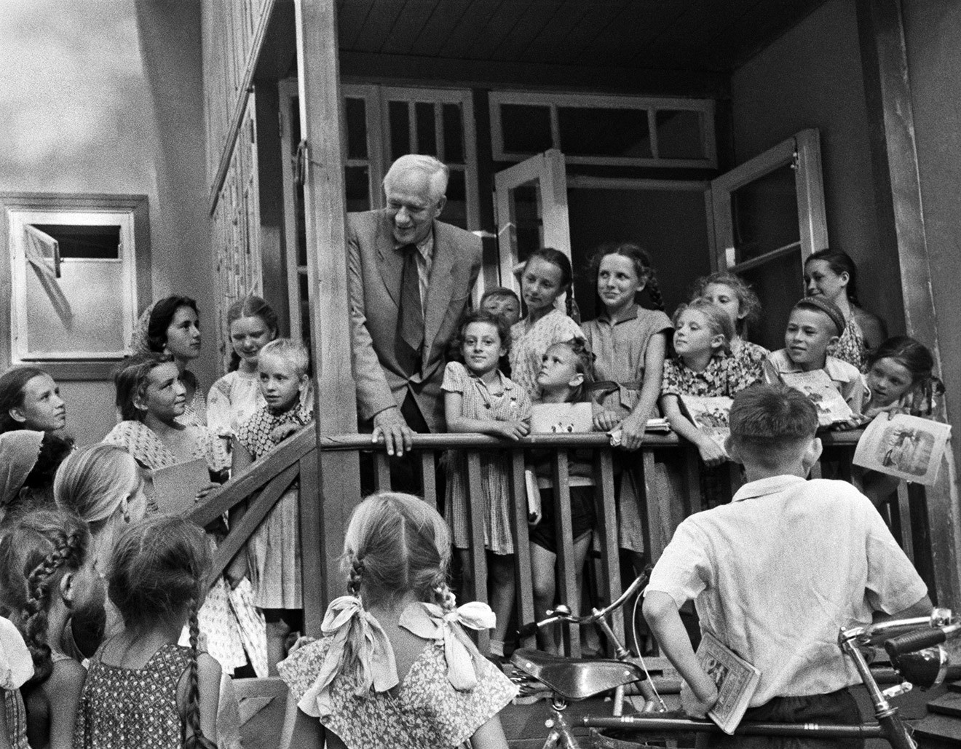
После войны Корней Чуковский построил себе дом в подмосковном посёлке Переделкино. Там он часто встречался с детьми и даже устраивал для них праздники под названием «Здравствуй, лето!» и «Прощай, лето!».

Slide 12
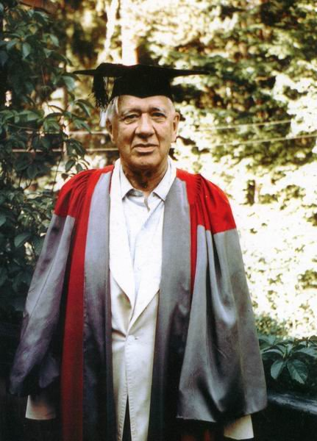
В 1952 году Чуковский публикует литературоведческий труд «Мастерство Некрасова», за который получает Ленинскую премию, а через десять лет становится Почётным доктором литературы университета Оксфорд в Англии. Но из-за того, что Чуковский учил английский язык по самоучителю, он разговаривал с таким сильным акцентом, что англичане с трудом его понимали.

Slide 13
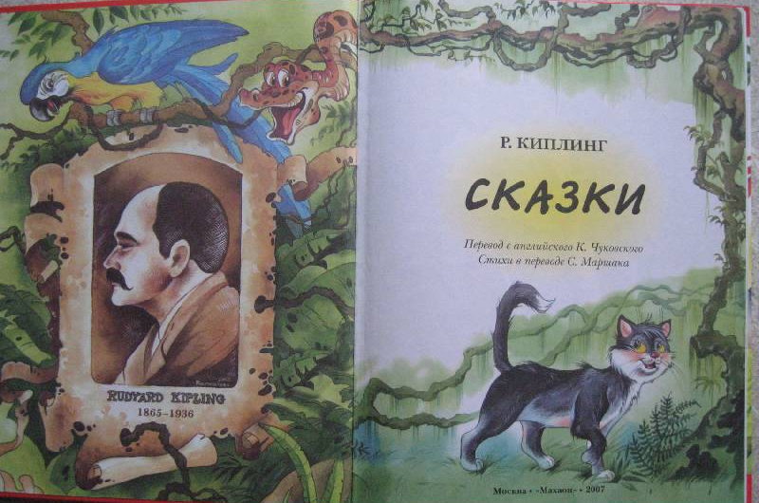


Чуковский перевёл на русский язык с английского произведения Р. Киплинга и М.Твена, пересказал «Библию для детей».

Slide 14

И хотя К.И. Чуковский работал в разных жанрах, первое, что приходит в голову при упоминании фамилии писателя – его сказки, знакомые каждому с детских лет и выдержавшие огромное количество переизданий.

Slide 15
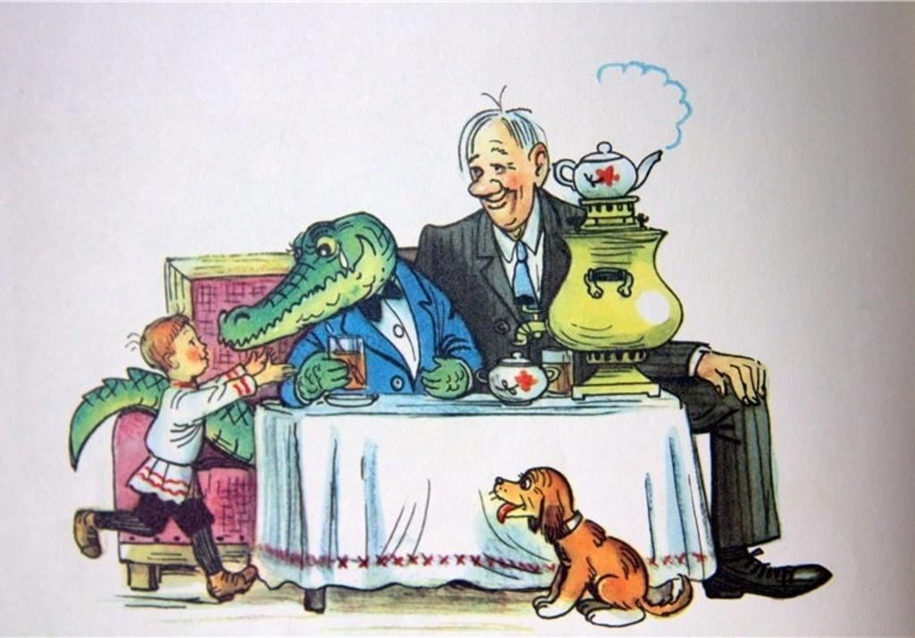
СПАСИБО ЗА ВНИМАНИЕ!

Slide 16
Использованные источники:
http://www.chukovskiy.ru/
https://pptcloud.ru/templates/books/267388?download=true
https://infourok.ru/prezentaciya-k-uroku-literaturnogo-chteniya-korney-ivanovich-chukovskiy-biografiya-1169768.html
https://fb.ru/misc/i/gallery/43131/2809047.jpg
https://s00.yaplakal.com/pics/
https://persons-info.com/userfiles/image/persons/10000-20000/15000-16000/15694/CHUKOVSKII_Kornei_Ivanovich12.jpg
https://r3.mt.ru/r27/photoCF97/20075548984-0/jpg/bp.jpeg
https://photochronograph.ru/wp-content/uploads/2018/07/60-1926-I.I.-BRODSKII-I-I.E.-REPIN-V-1926-GODU-VO-VREMY-PREBYVANIY-DELEGATII-SOVETSKIK-KUDOZNIKOV.jpg

Slide 17
https://orpk.fra1.cdn.digitaloceanspaces.com/uploads/image/1128/1918%20-%20Ёлка.%20Книжка%20для%20маленьких%20детей.jpg
https://cdn1.ozone.ru/multimedia/1013400997.jpg
https://d2zofuu73zurgl.cloudfront.net/north-auction-house/cloned-images/47746/001/a_ignore_q_80_w_1000_c_limit_001.jpg
https://nsportal.ru/ap/library/drugoe/2017/05/16/biografiya-k-i-chukovskogo-prezentatsiya
https://images11.domashnyochag.ru/upload/img_cache/51c/51cd89bbffbdeb46e6bf1033b236b1db_cropped_666x897.jpg
https://static-sl.insales.ru/images/products/1/4787/308998835/Чудо-дерево1.jpg
https://img-gorod.ru/25/643/2564304_detail.jpg
https://otvet.imgsmail.ru/download/70107a7e5e435f67308a8f9316826b64_i-654.jpg
https://cdn.shopify.com/s/files/1/2467/0413/products/Screenshot_41_1200x1200.jpg?v=1617873520
https://187011.selcdn.ru/thumbnails/photos/9/j/w/9jw5354ebdc3140b_1024.jpg

Slide 18
https://iv-obdu.ru/images/stories/FondRedKn/chuk_22b.jpg
https://s0.rbk.ru/v6_top_pics/media/img/9/75/754864713256759.jpg
https://cdn-s-static.arzamas.academy/uploads/ckeditor/pictures/18169/content_children.jpg
https://avatars.mds.yandex.net/get-pdb/27625/91c15a34-411f-4dee-b8b2-dbcafe897deb/s1200?webp=false
https://book24.kz/upload/iblock/e3a/e3adbdc6b39ecc68d4b37dc4af0241ec.jpg
https://cdn1.ozone.ru/multimedia/1007070107.jpg
https://img.labirint.ru/rcimg/94fbdd74573d38e2bad0328daeb90fff/1920x1080/comments_pic/0837/02labba041221027935.jpg?1221027926
https://iv-obdu.ru/fond-redkoy-knigi/imena/korney-ivanovich-chukovskiy/
https://avatars.mds.yandex.net/get-mpic/5191310/img_id8612526295416008798.jpeg/orig
https://cdn.culture.ru/images/e3bb9e66-5889-505e-8589-196830aa99b7

